Slide 1
实验一 运算器及其应用
2022春季
zjx@ustc.edu.cn
Notes:
实验目的
熟练Vivado和N4的设计实现流程
模块化、层次化、参数化设计方法
组合逻辑电路和寄存器的描述方法

Slide 2
实验目标
熟练掌握算术逻辑单元 (ALU) 的功能
掌握数据通路和控制器的设计方法
掌握组合电路和时序电路，以及参数化和结构化的Verilog描述方法
了解查看电路性能和资源使用情况
Notes:
设计一ALU：根据功能选择s，对a和b进行算术（加、减）或者逻辑（与、或、非、异或）运算，产生运算结果y和相应标志f（进位/借位、溢出、零标志）。对于算术运算，影响进位/借位、溢出、零标志；对于逻辑运算，仅零标志有效。
f: 标志位，包括进位/借位(CF)，溢出位(OF)，零标志(ZF)
为了便于下载测试，可以选取n = 6，m = k = 3
2. ALU应用设计：利用上述ALU模块和适当逻辑电路，分别实现如下功能
（1）比较两无符号数或者有符号数的大小关系
（2）求多个数的累加和
（3）求补码代表的实际值
（4）求给定两个初始整数的配波拉契数列
（5）…… ……

Slide 3
实验内容
算术逻辑单元（ALU）
s：功能选择，加、减、与、或、异或、逻辑左移、逻辑右移、算术右移等运算
a, b：两个操作数
y：运算结果，和、差 ……
f：标志，相等(eq)，小于(lt, ltu)
ALU应用：计算斐波那契—卢卡斯数列（Fibonacci Lucas Series）
d：输入数列初始项
en：输入和输出使能
f：输出数列
clk, rstn：时钟，复位信号
mode
num1
ALU
flag
ans
num2
d
en
FLS
f
rstn
clk
Notes:
设计一ALU：根据功能选择s，对a和b进行算术（加、减）或者逻辑（与、或、非、异或）运算，产生运算结果y和相应标志f（进位/借位、溢出、零标志）。对于算术运算，影响进位/借位、溢出、零标志；对于逻辑运算，仅零标志有效。
f: 标志位，包括进位/借位(CF)，溢出位(OF)，零标志(ZF)
为了便于下载测试，可以选取n = 6，m = k = 3
2. ALU应用设计：利用上述ALU模块和适当逻辑电路，分别实现如下功能
（1）比较两无符号数或者有符号数的大小关系
（2）求多个数的累加和
（3）求补码代表的实际值
（4）求给定两个初始整数的配波拉契数列
（5）…… ……

Slide 4
ALU模块
module alu #(
parameter WIDTH = 32 //数据宽度
)(
input [WIDTH-1] a, b, //两操作数
input [2:0] s, //功能选择
output [WIDTH-1:0] y, //运算结果
output [2:0] f //标志
);
s
a
ALU
f
y
b
s | y | f
0 | a - b | *
1 | a + b | 0
2 | a & b | 0
3 | a | b | 0
4 | a ^ b | 0
5 | a >> b | 0
6 | a << b | 0
7 | a >>> b | 0
大小关系 | f
 | ltu | lt | eq
a = b | 0 | 0 | 1
a ≠ b | x | x | 0
a <_{s} b | x | 1 | 0
a ≥_{s} b | x | 0 | x
a <_{u} b | 1 | x | 0
a ≥_{u} b | 0 | x | x
f[0]：相等(eq)
f[1]：有符号数小于(lt)
f[2]：无符号数小于(ltu)
* 表示根据运算结果设置
x 表示与比较结果无关

Slide 5
ALU模块下载测试
测试6位ALU，其输入和输出端均连接至寄存器
寄存器的时钟clk连接100MHz时钟，复位rstn和使能en分别连接按钮cpu_resetn和btnc
(sw15-13)
s
(btnc)
en
S
rstn
F
clk
>
1
f
(led15-13)
rstn
(sw11-6)
a
clk
>
en
A
ALU
(cpu_resetn)
rstn
Y
clk
>
1
y
(led5-0)
rstn
(sw0-5)
b
clk
>
en
B
rstn
(clk100mhz)
clk
>

Slide 6
Nexys4-DDR 时钟配置
下载实验板测试时，使用实验板100MHz时钟
## Clock signal
#set_property -dict { PACKAGE_PIN E3 IOSTANDARD LVCMOS33 } [get_ports { CLK100MHZ }]; # clk100mhz
#create_clock -add -name sys_clk_pin -period 10.00 -waveform {0 5} [get_ports {CLK100MHZ}];
若用开关输入信号 (例如, BTNC) 作为时钟信号，必须在约束文件(.xdc)中设置如下：
set_property CLOCK_DEDICATED_ROUTE FALSE [get_nets {BTNC}]

Slide 7
ALU模块电路资源
查看Vivado生成电路
RTL电路：Flow Navigator >> RTL Analysys >> Open Elaborated Design >> Schematic
综合电路：Flow Navigator >> Synthesis >> Open Synthesized Design >> Schematic
查看电路资源使用情况
综合电路：Flow Navigator >> Synthesis >> Open Synthesized Design >> Report Utilization

Slide 8
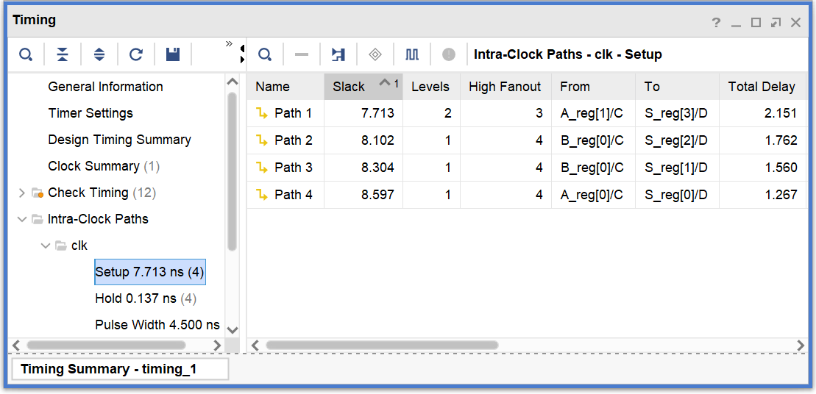
ALU模块电路性能
查看综合电路性能
Flow Navigator >> Synthesis >> Open Synthesized Design >> Report Timing Summary

Slide 9
FLS模块
复位后，前2次en有效时，f分别输出f0和f1 (= d)
随后en有效时， f依次输出fn = fn-2 + fn-1, n > 1
d
en
FLS
f
rstn
clk
clk
rstn
en
d
2
3
4
f
0
2
3
5
8

Slide 10
FLS模块
d
en
FLS
f
rstn
clk
clk
led
rstn
IOU
seg_an
sw
seg_data
usr_data
sw_data
PRO

Slide 11
FLS模块 (续)
端口定义
module fls (
input clk,
input rstn,
input en,
input [15:0] d,
output [15:0] f
);
逻辑设计要求
数据通路：结构化
控制器：Moore型FSM，采用两段式Verilog描述
(sw15-0)
d
(btnc)
en
FLS
rstn
f
(led15-0)
(cpu_resetn)
(clk100mhz)
clk

Slide 12
实验步骤
完成ALU模块的逻辑设计和仿真
完成6位ALU的下载测试，并查看RTL电路图，以及实现电路资源和时间性能报告
完成FLS的逻辑设计、仿真和下载测试
选项：完成32位ALU的下载测试，并查看RTL电路图，以及实现电路资源和时间性能报告

Slide 13
The End

